Slide 1
自我介绍
刘秀梅
QQ：991955909@qq.com
电话：15226858356
办公室：C202

Slide 2


JavaScript进阶

Slide 3
成绩分布
过程式教学：
期末试卷成绩：30%
雪梨作业成绩：55%
平时成绩：15%

Slide 4
内容提纲
课程介绍
JavaScript发展历程
JavaScript语言特点

Slide 5
H5方向课程体系介绍
前导课程
Web开发（一）：HTML、CSS
Web开发（二）：JavaScript 基础
JavaScript 进阶
课时： 16*4
后续课程
微信小程序/公众号 后端开发 混合App开发

Slide 6
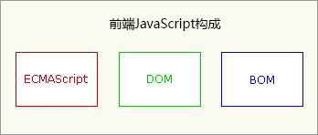
ECMAScript
ECMAScript（ES）是 JavaScript 的语法标准
ES5（2009年12月发布）当前网络上大部分用的是ES5
ES6（2015年06月发布）增加了许多新特性，并解决了很多ES5中的缺陷，逐渐流行开来

Slide 7
课程内容
ES5 知识点深入 （75%）
预解析、立即执行表达式（IIFE）、正则表达式
作用域及执行上下文、深入理解 JS 中的 this
对象属性特性、对象原型、原型继承
JS标准内置对象（Array、RegExp、JSON、Math等）
ES6 知识点扩展 （25%）
let、const、解构赋值、函数扩展、内置对象扩展
Symbol、Map、Set、Class、Generator、Promise

Slide 8
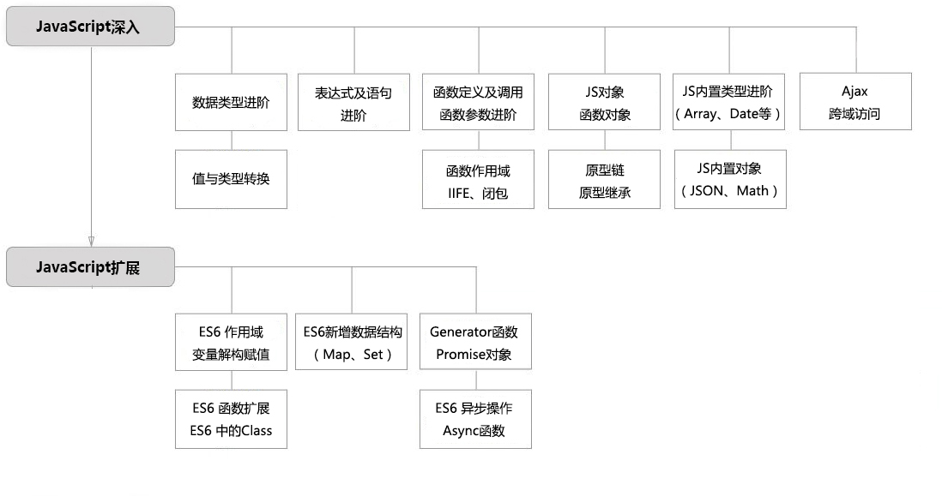
课程内容

Slide 9


参考教材及学习工具
参考书籍
《深入理解JavaScript》
《JavaScript权威指南》
《ES6标准入门》
《你不知道的JavaScript》
使用软件
Chrome、VSCode

Slide 10
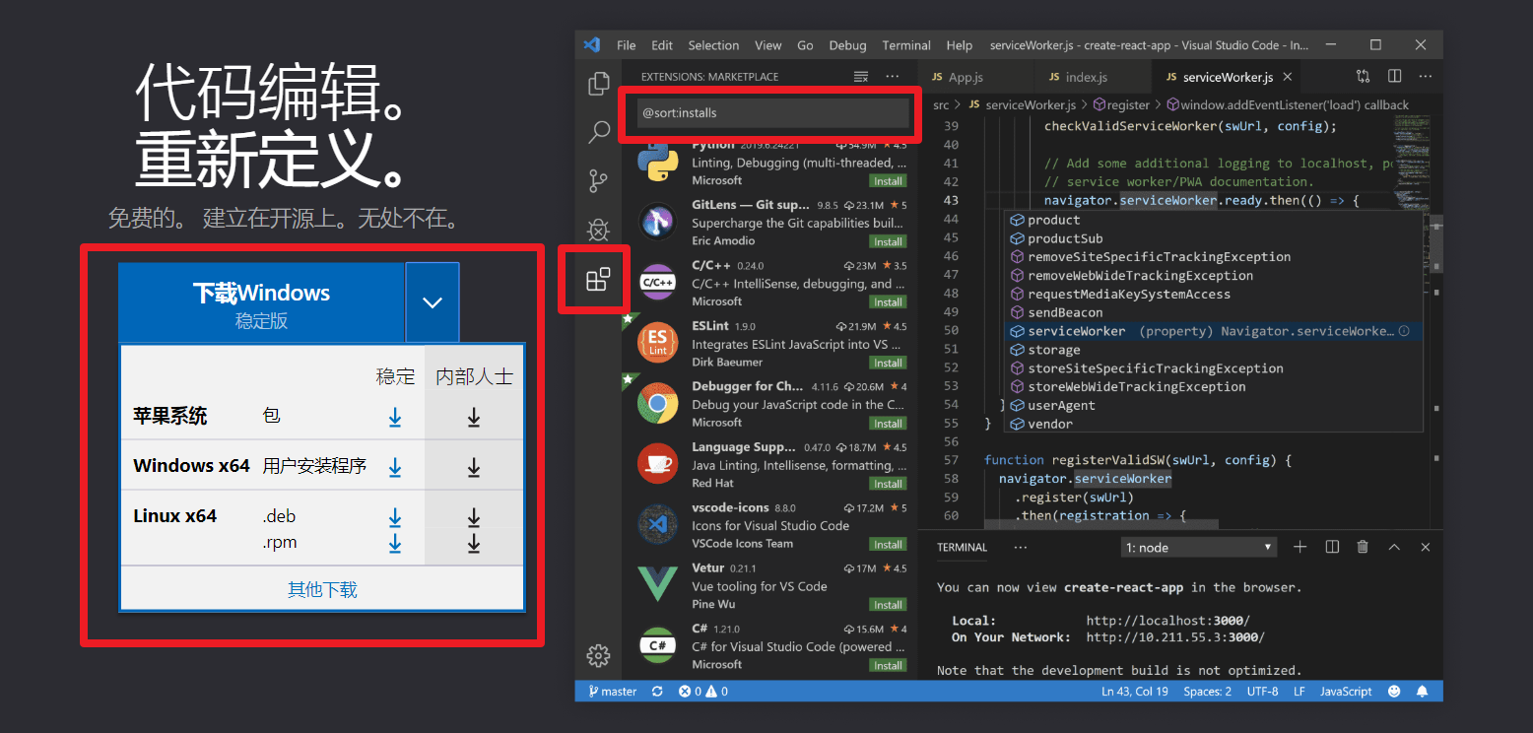
VSCode
网址：https://code.visualstudio.com/

Slide 11
VSCode
VSCode插件
Auto Rename Tag : 自动重命名配对的HTML / XML标签
HTML CSS support : HTML/CSS 自动补齐
CSS Peek：追踪样式
JS-CSS-HTML Formatter： 代码格式化
AutoFileName：文件路径自动补全插件
Open-In-Browser：快捷打开浏览器

Slide 12
内容提纲
课程介绍
JavaScript发展历程
JavaScript语言特点

Slide 13
关于JavaScript
JavaScript 的组成
思考：
1. JavaScript 只能够在浏览器中执行？否
2. JavaScript 在浏览器中是如何运行的？JS引擎

Slide 14
核心语言和宿主对象
JavaScript 和 DOM 并不是不可分割的，它们的语言标准相互独立。
DOM 对 JavaScript 来说，是宿主对象，是语言中可更换的部分
ECMAScript 对 JavaScript 来说，是核心语言，是不可被替代的功能
ECMAScript
ECMAScript
BOM
BOM
DOM
核心语言
宿主对象
客户端 JavaScript

Slide 15
客户端与服务端JavaScript
客户端 JavaScript
服务端 JavaScript
ECMAScript
BOM
DOM
Node.js
ECMAScript
fs
......

Slide 16
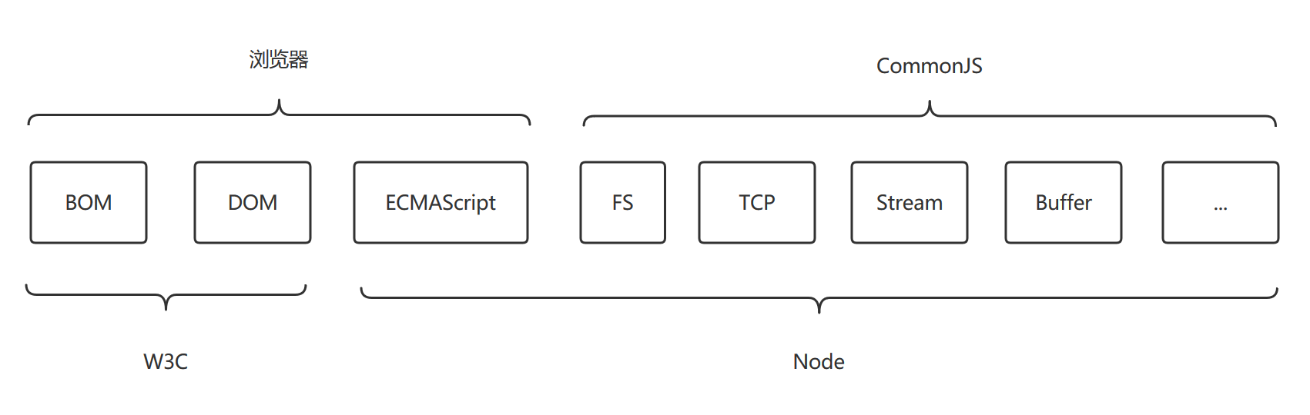
客户端与服务端JavaScript
JavaScript 在不同的运行环境，有着不同的内置宿主对象
Notes:
从 JavaScript 代码的角度看来，全局对象在程序启动前就已经存在了。
客户端 JavaScript 的全局对象被称作 window 对象。
服务端 JavaScript 的全局对象被称作 global 对象。

Slide 17
浏览器
浏览器 —— 客户端 JavaScript 运行的宿主环境
浏览器 | JavaScript 实现方式( JS引擎)
Chrome | v8
FireFox | SpiderMonkey
Safari | JavaScriptCore
Opera | Carakan
IE -> Edge | JScript（IE3.0-IE8.0） / Chakra（IE9+)

Slide 18
ECMAScript
ECMAScript（ES）是 JavaScript 的语法标准
ECMAScript 的版本
ES5（2009年12月发布）当前网络上大部分用的是 ES5
ES6（2015年06月发布）增加了许多新特性，并解决了很多 ES5 中的缺陷，逐渐流行开来
ES7（2016年06月发布）完善 ES6 规范
ES8（2017年06月发布） 增加新的功能，如并发、原子操作等
ES9（2018年06月发布） 增加了异步迭代，RegExp 等相关功能
ES10（2019年06月发布）增加了一些新的方法
每年更新一个版本

Slide 19
内容提纲
课程介绍
JavaScript发展历程
JavaScript语言特点

Slide 20
JavaScript语言特点
直译式脚本语言
在宿主（浏览器、Node）中解释执行
非编译语言，不是在执行前提前编译可执行文件或字节码
弱类型、动态类型语言
写程序时不用给变量指定特定的数据类型（弱类型）
可以动态的更改变量的类型（动态类型）
JavaScript语言特点
ES5没有块作用域
基于原型链的继承方式

Slide 21
总结
JavaScript 只能够在浏览器中执行？
不是，JavaScript 除了在浏览器中运行，还可以在其他的运行环境中运行，如 node.js 环境。目前 JavaScript 的运行环境有浏览器和 node.js 环境两种。
JavaScript 在浏览器中是如何运行的？
浏览器下载 JavaScript 脚本文件后，由浏览器 JavaScript 引擎解释执行。

Slide 22
多选题
下列说法正确的是（AD）
A
ES6 与 ES2015 是同一版本
B
ES6 与 ES2016 是同一版本
C
目前最新版本为 ES8
D
ES 版本每年更新一次

Slide 23
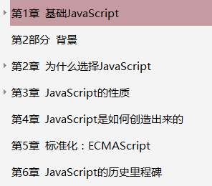
任务
阅读书籍
《深入理解JavaScript》第一部分
总结相关知识点
创建个人仓库
命名：javascript-advanced-summary
总结知识点上传到仓库中

Slide 24

Thank You！

